Slide 1
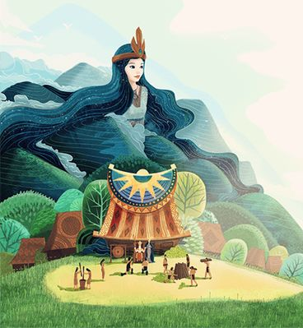
Khởi động

Slide 2






VÒNG QUAY
MAY MẮN
9
Trừ 1 điễm
10
Cộng 2 điểm
1
2
3
Cộng 1 điểm
Trừ 2 điểm
4
5
6
Tặng quà
Pháo tay
Bài mới
QUAY
Notes:
GV kích vào từng ô số để đến với câu hỏi tương ứng. Kích vào quay để quay vòng quay may mắn. Kích vị trí bất kì để dừng vòng quay. Kết thúc trò chơi kích bài mới để đến với bài học.

Slide 3


1. Truyện cười viết ra nhằm mục đích gì?
Mục đích giải trí hoặc phê phán, châm biếm, đả kích những thói hư tật xấu trong cuộc sống.
QUAY VỀ
Notes:
GV kích vào quay về đến với trang chủ để quay vòng quay

Slide 4
2. Cốt truyện trong truyện cười có đặc điểm gì?
- Xoay quanh những tình huống hành động gây cười. Cuối truyện thường có sự việc bất ngờ, đẩy mâu thuẫn đến đỉnh điểm, lật tẩy sự thật từ đó tạo tiếng cười.
QUAY VỀ

Slide 5
3. Bối cảnh trong truyện cười có được miêu tả cụ thể hay không?
Không
QUAY VỀ

Slide 6
4. Ngôn ngữ trong truyện cười thường mang nhiều nét nghĩa hàm ẩn, đúng hay sai?
Đúng
QUAY VỀ

Slide 7
5. Trong văn bản “Vắt cổ chày ra nước” và “May không mang giày”, tác giả dân gian muốn phê phán thói hư, tật xấu nào?
Keo kiệt, hà tiện
QUAY VỀ

Slide 8
6. Tác giả dân gian sử dụng biện pháp nghệ thuật nào để tạo tiếng cười trong văn bản “Vắt cổ chày ra nước” và “May không mang giày”?
Nói quá (phóng đại, khoa trương)
QUAY VỀ

Slide 9
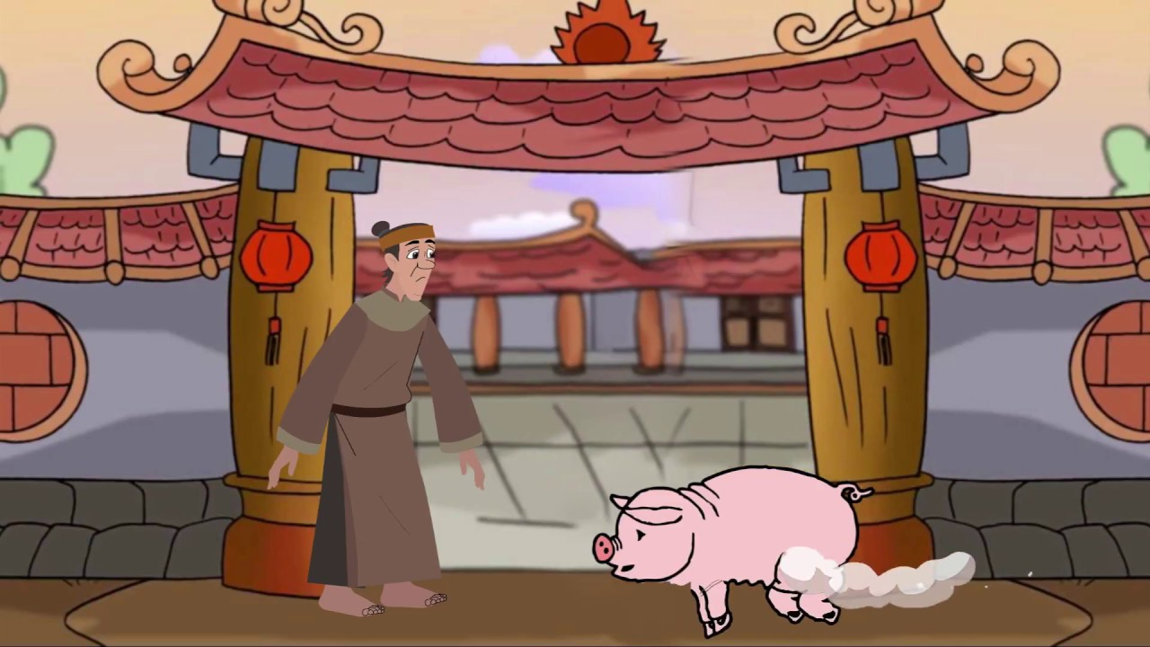
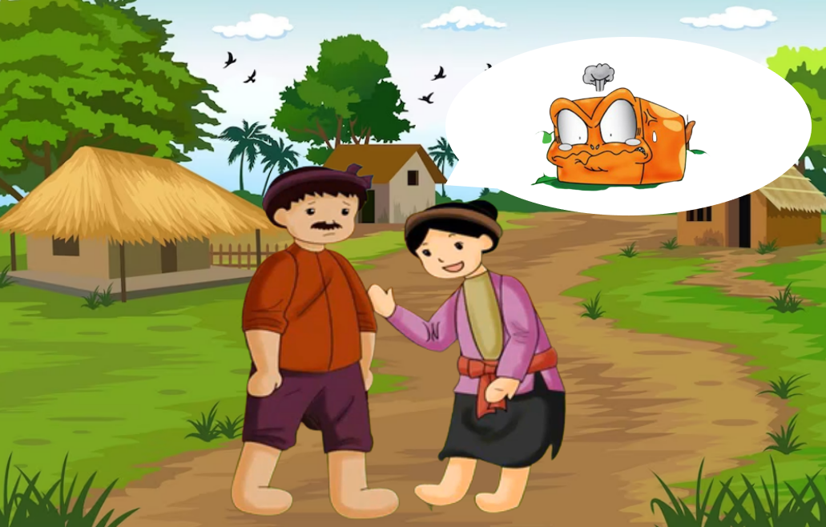
Bài 4 : Sắc thái tiếng cười
Văn bản 3, 4:
KHOE CỦA, CON RẮN VUÔNG

Slide 10
I. CHUẨN BỊ ĐỌC
Theo em, khoe khoang và khoác lác khác nhau như thế nào?
- Khoe khoang là việc phô trương tài sản cho người khác biết còn khoác lác là nói phóng đại sự thật, nói những lời không đúng với những gì mắt thấy tai nghe, không đúng với sự thật.

Slide 11
II. Trải nghiệm cùng văn bản
1. Đọc văn bản
a) Yêu cầu : Đọc phân vai 2 văn bản
b) Giải thích từ khó :
2. Tìm hiểu chung
a) Thể loại : truyện cười
b) Phương thức biểu đạt : tự sự
c) Ngôi kể : ngôi thứ 3
d) Nhân vật chính : hai anh chàng khoe của, anh chàng nói khoác và chị vợ.
Notes:
Kĩ năng theo dõi: Nhận biết thông tin trong văn bản để xác nhận bản thân đọc hiểu đúng nội dung VB.
Cách làm: Đọc lướt để khoanh vùng văn bản => đọc quét để khoanh vùng thông tin => xác nhận bản thân đã đọc đúng/ chưa đúng.

Slide 12
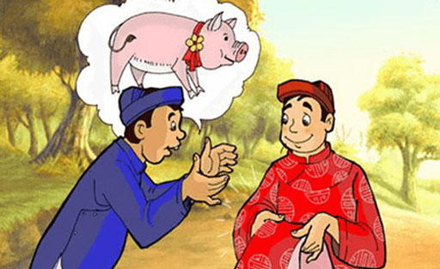
III. Suy ngẫm và phản hồi

Slide 13
1. Đặc điểm của truyện cười
Đâu là mâu thuẫn có tác dụng gây cười trong 2 truyện trên?
Em có nhận xét gì về bối cảnh của 2 truyện cười trên?
a. Bối cảnh
- Không xác định, không được miêu tả cụ thể, tỉ mỉ.
b. Cốt truyện
- Khoe của: cả 2 nhân vật trong truyện đều cố ý nói thừa những thông tin không cần thiết với mục đích khoe khoang.
- Con rắn vuông: mâu thuẫn trong lời miêu tả của anh chàng khoác lác về bề ngang và bề dài của con rắn. Con rắn qua lời miêu tả của nhân vật trở thành con rắn vuông.
c. Nhân vật

Slide 14
c. Nhân vật
Phiếu học tập số 1
Phương diện | Khoe của | Con rắn vuông
Lời đối đáp
Vai trò của lời đối đáp trong khắc họa tính cách nhân vật
- Anh tìm lợn: Bác có thấy con lợn cưới của tôi chạy qua đây không?
- Người chồng: Này mình ạ, hôm nay tôi đi vào rừng thấy một con rắn… Ôi chao là to! Bề ngang thì đến 20 thước, bề dài đến 120 thước ấy.
- Người vợ: Làm gì có con rắn dài như thế?
- Người chồng: Mình không tin à? Chẳng 120 thước thì cũng 100 thước.
- Người vợ: Một trăm thước cũng không có.
- Người chồng: Không đủ 100 thước thì cũng đến 80 thước.
…
- Anh mặc áo mới: từ lúc tôi mặc cái áo mới này, tôi chẳng thấy con lợn nào chạy qua đây cả.
- Tật khoe khoang của 2 anh chàng được khắc họa qua lời nói của 2 nhân vật. Cả 2 anh chàng đều cố ý nói thừa với mục đích khoe khoang
- Lời đối đáp của các nhân vật góp phần khắc họa chân dung anh nói khoác, đồng thời cũng phản ánh quá trình “gài bẫy” để nhân vật tự bộc lộ bản chất của mình.

Slide 15
c. Nhân vật
Họ là hiện thân cho những thói hư tật xấu nào mà dân gian muốn phê phán?
Nhân vật chính mà tiếng cười hướng đến là những ai trong 2 VB?
Em có nhận xét gì về ngôn ngữ tác giả sử dụng trong 2 truyện cười trên?
- Khoe của: cả 2 anh chàng đều là hiện thân của sự khoe khoang.
- Con rắn vuông: anh nói khoác là hiện thân của tật xấu khoác lác.
d. Ngôn ngữ
- Ngắn gọn, hài hước, mang nghĩa hàm ẩn. Giúp khắc họa rõ nét bức chân dung lạ đời của các nhân vật.
e. Thủ pháp gây cười

Slide 16
Phiếu học tập số 2
Thủ pháp | Điểm giống nhau | Điểm khác nhau
 |  | Khoe của | Con rắn vuông
1. Tạo các tình huống trào phúng
2. Sử dụng các biện pháp tu từ
- Kết hợp lời người kể chuyện và lời nhân vật hoặc lời các nhân vật với nhau tạo những liên tưởng bất ngờ, hài hước, thú vị…
- Tình huống 2 em có tính hay khoe của gặp nhau cả 2 đều cố ý nói thừa để khoe khoang.
- Câu chuyện kết thúc bằng câu nói của anh mặc áo mới: “từ lúc tôi mặc cái áo mới này, tôi chẳng thấy con lợn nào chạy qua đây cả”.
- Tình huống: anh nói khoác bị vợ “gài bẫy” để tự bộc lộ bản chất khoác lác của mình.
- Câu chuyện kết thúc bằng câu nói của của người vợ, câu nói lật tẩy bản chất khoác lác của người chồng
- Chân dung lạ đời của 2 anh chàng khoe khoang (anh chàng khoe áo mới thì đứng mãi từ sáng đến chiều đợi người khen, anh chàng bị mất lợi cố ý khoe khoang ngay cả trong tình huống “tất tưởi chạy đến”)
- Lời thoại của anh chàng khoác lác.
- Biện pháp nói quá.

Slide 17
2. Đề tài văn bản
- Khoe của: khoe khoang.
- Con rắn vuông: khoác lác.
3. Nội dung phản ánh và bài học cuộc sống.
a) Nội dung :
Tác giả dân gian đã quan sát tính cách khoe khoang, khoác lác dưới góc nhìn hài hước, xây dựng những bức chân dung lạ đời; qua đó phê phán những hiện tượng tiêu cực này.
b) Bài học :
- Không khoe khoang, không khoác lác
- Sống khiêm tốn

Slide 18

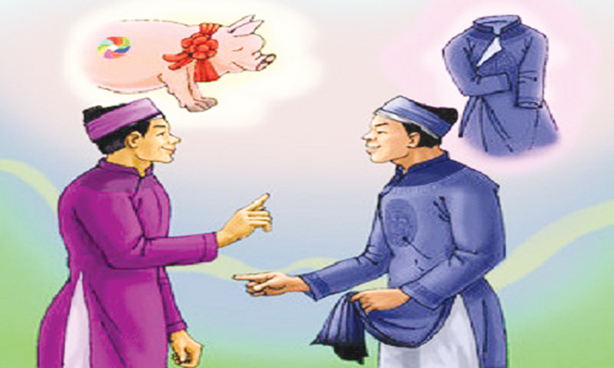
III. Tổng kết

Slide 19
III. Tổng kết
1. Nội dung
- Phê phán tính hay khoe khoang, tính khoác lác của một số hạng người trong xã hội.
2. Nghệ thuật:
- Sử dụng phép tu từ phóng đại, tạo các tình huống trào phúng.
- Ngôn ngữ ngắn gọn, hài hước, mang nghĩa hàm ẩn.

Slide 20
Luyện tập

Slide 21
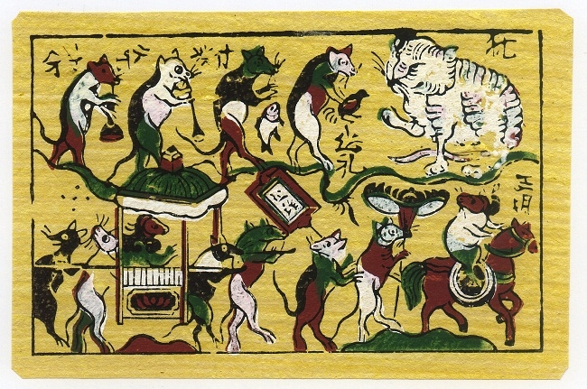




1. Trong truyện khoe của, anh chàng khoe lợn đã nói thừa chữ gì?
A. Lợn
B. Cưới.
C. Con lợn.
D. Thầy.
QUAY VỀ

Slide 22

2. Anh chàng khoe áo nói thừa cụm từ nào sau đây?
A. Từ lúc tôi mặc cái áo mới này.
  B. Tôi chẳng thấy con lợn nào chạy qua đây cả.
C. Tôi có cái áo mới này
D. Tôi có áo mới.
QUAY VỀ

Slide 23
3. Trong truyện con rắn vuông, người chồng đã rút ngắn chiều dài của con rắn xuống mấy lần?
A. 3 lần
B. 4 lần
C. 5 lần
D. 6 lần
QUAY VỀ

Slide 24
Vận dụng
Em hãy sưu tầm một vài truyện cười nói về tính khoe khoang, khoác lác.

Slide 25
CẢM ƠN QUÝ THẦY CÔ VÀ CÁC BẠN ĐÃ LẮNG NGHE!

